Slide 1
Robust Classification of EEG Signal for Brain–Computer Interface 脑机接口脑电信号的稳健性分类
Thulasidas M, Guan C, Wu J. Robust classification of EEG signal for brain-computer interface[J]. IEEE Transactions on Neural Systems & Rehabilitation Engineering A Publication of the IEEE Engineering in Medicine & Biology Society, 2006, 14(1):24.

Slide 2
基于P300事件相关电位的文本输入应用。通过使用SVM分类器和一个新的特征我们获得了很高的准确率。
这项技术让我们能在不牺牲准确率的前提下保持快速拼写的性能，因此将其应用在在线模型中。
为了更进一步提高易用性，我们进行了各种关于如何最小化所需的训练时间的研究。现在的数据由9个健康的受试者提供，在线测试精确度高达95%。我们发现训练时间可以进一步缩短其当前值的两倍，约20min。

Slide 3
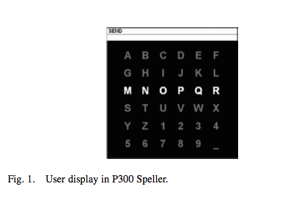
P300 输入拼写系统
当一个罕见的，预期的事件发生时，P300电位产生于EEG测量值的中心位置。P300是用户大脑记录事件时的信号，一般发生在罕见事件发生300ms之后 。
P300 Speller系统是一个6×6的字符矩阵。用户的任务是集中注意力在预定义的短语的字符上，一次一个字符。矩阵的所有行和列依次、随机加亮100ms，接着不加亮75ms。12次加亮中有2次加亮包含目标字符。由罕见刺激诱发的响应不同于那些不包含目标字符的刺激诱发的响应。以响应形式的不同，分类器进行分类，是P300 Speller的工作原理。

Slide 4
数据采集
基于一个Neuroscan放大器SynAmps2，有64个单极信道，4个双极性信道，双极性信道用来监控眼部活动或者眨眼 。
对9位不同受试者单独进行测试，收集数据。
受试者准备：受试带电极帽，介绍测试和训练流程。
训练数据收集；受试看一系列目标字符。每一个字符高亮显示4s，然后有2.5s的预备间隙，接着对受试者进行10轮的12个视觉刺激。每轮结束后，有半秒的短暂休息。
测试数据收集：在测试数据收集过程中，受试者被要求去集中注意实验者给的一个单词里的字符。接着行和列开始随机闪烁。10轮以后，软件识别出字符，接着休息2.5s，开始拼写下一个字符。一个单词的数据收集完毕后开始下一个单词。

Slide 5
信号处理
采样速率250Hz。
采用现有的64通道中的25个通道。除了两个远距离位置P7和P8，手动信道选择为C3、C4、Cz、CPz和FCz，所有受试者都选择这25个信道。
应用主成分分析（principal component analysis ,PCA）进一步减少信道数量，选出20个特征值最大的信道，去眼电伪迹。

Slide 6
Methods:减少所需学习时间
学习（训练）时间需要减少到最小。在我们的实验中，所有行和列每轮都随即闪烁一次，我们训练数据用41个字符×10轮，可以用一个包含训练数据子集的SVM模型研究精确度的依赖性。研究这个问题分两种方法：
1.采用所有41个字符，以每个单字符出现的轮数作为函数；
2.采用所有10轮数据，以训练集中字符数作为函数；

Slide 7
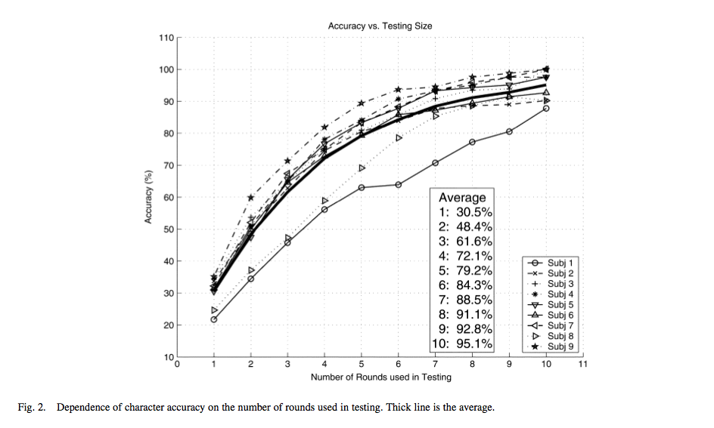
图2中，x轴是实验轮数，Y是分类器对应轮数时的精确度。第十轮得到本实验最终的精确度。实验7轮，平均准确度约为90%，实验10轮，准确度增加至95%。由此，我们确定精确度比较好时对应的实验轮数；超过了这个点数据收集就没有意义了。

Slide 8
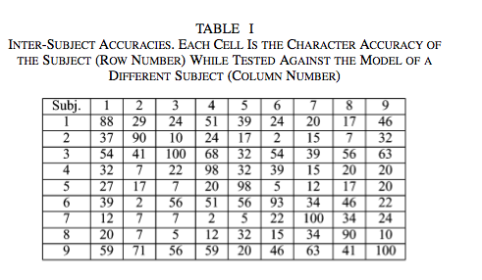
我们用了所有10轮实验。
（1）对角线元素是受试者用自己的模型测试时的准确度。
（2）非对角线元素值比较低，显示了受试者数据特异性程度非常高。
（3）P300信号可能在不同受试者之间非常不同。

Slide 9
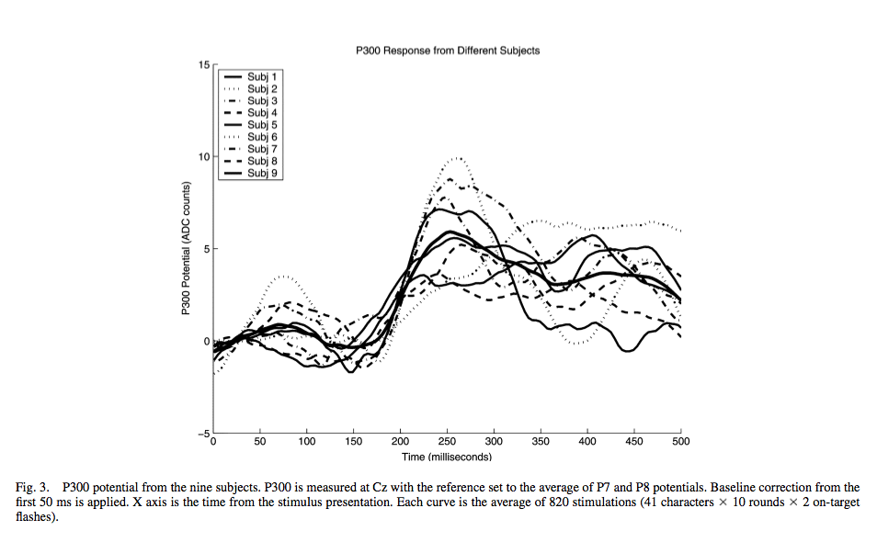
图3中，我们画出了9位受试者的P300电位。

Slide 10
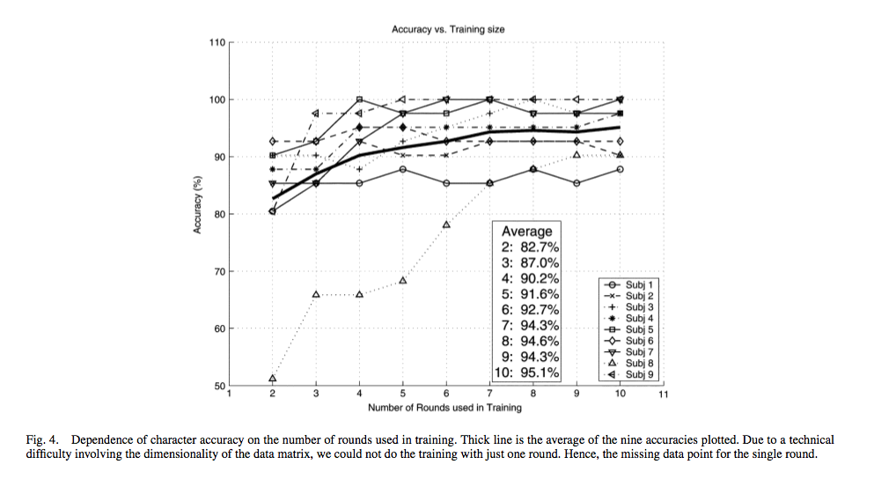
图4显示了根据训练SVM的实验轮数的准确度。显示了平均准确度停滞在轮数为7的时候，这告诉我们可以减少训练时间30%。注意在研究中，我们使用了所有41个字符在训练数据集中。

Slide 11
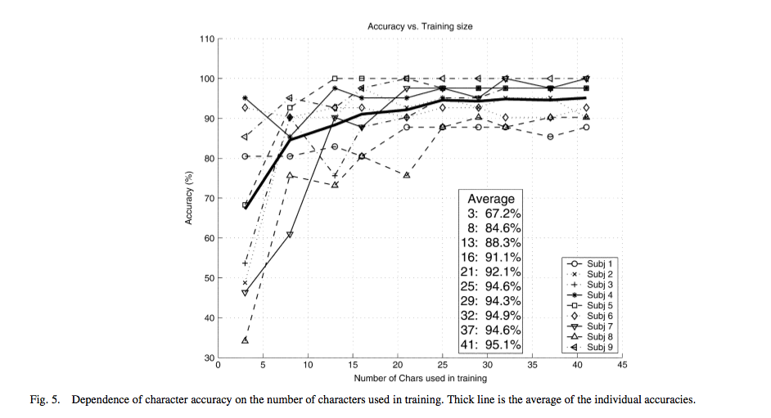
图5显示准确度根据训练中使用的字符数的变化。在研究中，训练数据集被分成包含一个或更多单词（训练短语）的子集。因此我们测试精确度使用3，8，13，16，21，25，29，32，37和41字符。平均饱和精确度约为25个字符。训练数据超过25个字符也没有用。使用25个字符训练导致了40%的训练时间缩短。

Slide 12
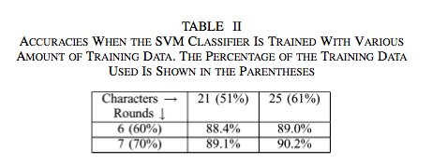
这些结果显示，如果训练用的实验轮数和字符数不相关的话，训练所需时间可以减少58%。但是假设他们是不相关的是没理由的，如表2所示，减少轮数30%并减少字符数40%导致平均准确率降低了5%。

